Slide 1

Strindheim Fotball Yngres avdeling
Infomøte 10.09.09

Slide 2
Strindheim Fotball Yngres avdeling
Agenda / timeplan:
19.00-19.30; Organisering/klubb følelse ved Steinar
19.30-20.00; Økonomi/inntekter/utgifter ved Arne
20.00-20.30; Sportslig ved Ståle
20.30; Pizza
Gruppearbeid frem til 21.30.
21.30-22.00; Oppsummering / plenumsdiskusjon
Slutt 22.00

Slide 3
Organisasjonskart Strindheim IL
Hovedlag
Fotball
846 aktive
Håndball 689 aktive
Friidrett
170 aktive
Ski
216 aktive
Fotball Elite
Håndball Elite
Strindheim Kunstgress

Slide 4
Strindheim Fotball Yngres avdeling
Organisasjonskart SILY ..\Tekst\SILY\Organisajsonplan SILY.docx
Målet med samling:
  - Få innspill før årsmøte 2010 (februar).

Slide 5
Strindheim Fotball Yngres avdeling
Refleksjoner fra årsmøte 2009:
20 stk medlemmer møtte.
3 stk på valg (av 846 x 2 = 1.692 potensielle)!
Ingen kontinuitet, alle tidligere styremedlemmer sluttet.
Forrige styre sa seg villig til å være valgkomitè for 2009.
Oppgave (sammen med nyansatt daglig leder Lars):
  Organisere og administrere 846 fotballspillere.
  Skaffe inntekter (blant annet selge produkter til foreldre) til klubben utover treningsavgift. Beløp: 575.000,- (utgjør 665 kr pr spiller).
  Håndtere henvendelser fra medlemmene.
  Utvikle klubben.
Gratulere med nytt og attraktivt verv☺.

Slide 6
Strindheim Fotball Yngres avdeling
Litt tall historie:
År | 2006 | 2007 | 2008 | 2009(budsjett)
Antall spillere | 682 | 758 | 789 | 846
Inntekter | 1.858.895 | 1.522.583 | 2.224.329 | 2.207.000
Kostnader | 2.445.431 | 1.896.334 | 2.186.894 | 2.181.000
Resultat | - 586.536 | - 373.751 | 37.435 | 26.000

Slide 7
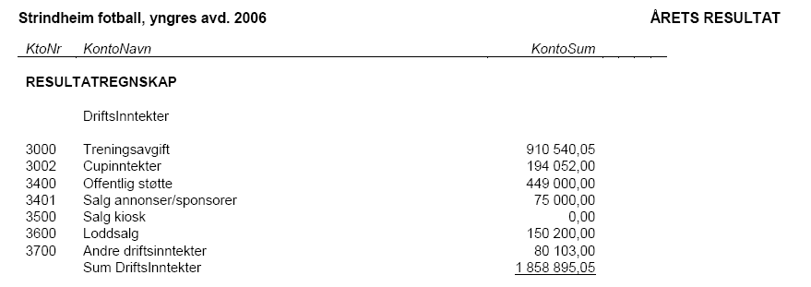
Strindheim Fotball Yngres avdeling

Slide 8
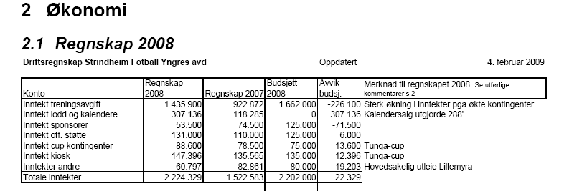
Strindheim Fotball Yngres avdeling

Slide 9
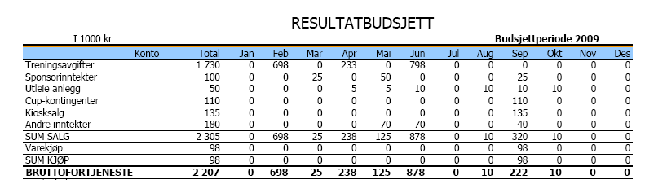
Strindheim Fotball Yngres avdeling

Slide 10
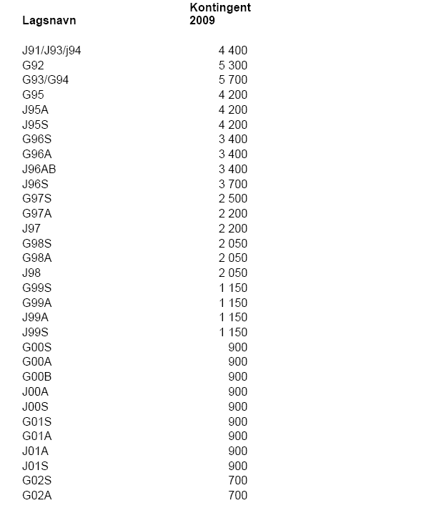
Strindheim Fotball Yngres avdeling

Slide 11
Strindheim Fotball Yngres avdeling
Hva koster andre aktiviteter?:
  Reppe ridesenter: 5.000,- (forutsatt 20 rideturer).
  Pirbadet årskort ungdom: 3.480,-
  Vassfjellet årskort: 3.600,-
  Vårt produkt kan brukes nesten hver dag hele året uten å måtte betale ekstra!

Slide 12
Strindheim Fotball Yngres avdeling
Eksempler på inntekter:
  Kalendersalg (2008); Fortjeneste kr. 99.000 (288`-189`).
    Xxx personer valgte å ikke betale / hente.
  Enjoy (2009):
    140 stk i retur. Fortjeneste SILY pr kort var kr 100,- hvis alle ble solgt.
  Har pt tilbud om å selge hår produkter hvorav 5% av total omsetning tilfaller SILY. 30 % avslag til foreldrene.
  Kakesalg, nek, julepynt, lodd, strøsand etc.
  Grasrotandel for hele Strindheim er pr 1.9.09 kr. 193.454,-
  Klubbens inntekt fra Grasrotandelen vil fordeles internt basert på antall medlemmer i hver avdeling (fotball, håndball, ski og friidrett).
  Estimat inntekt 2009 SILY ca kr 115.000,-

Slide 13
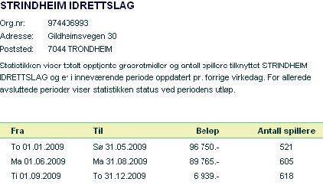
Strindheim Fotball Yngres avdeling

Slide 14
Strindheim Fotball Yngres avdeling
Spørsmål:
  Skal summen av treningsavgiftene være lik summen av nødvendige kostnader? Nødvendige kostnader vedtas på årsmøte.
  Er det mulig å øke engasjementet fra lag til klubbnivå? Hvis ja, kom med forslag til tiltak.

